Slide 1
Türkmenistanyň Ahalteke Atlary

Slide 2
MÜNDERICLERIŇ SANAWY
1. Ahalteke Atlarynyň Taryhy
2. Ahalteke Atlarynyň Hususyýetleri
3. Ahalteke Atlarynyň Ýetişdirilmegi
4. Ahalteke Atlarynyň Sportdaky Ulgamy
5. Ahalteke Atlarynyň Guramalary
6. Ahalteke Atlarynyň Gelejegi
7. Ýüzlenme

Slide 3
AHALTEKE ATLARYNYŇ TARYHY
Ahalteke aty, Türkmenistanyň milli baýdaklygydyr we ol türkmenler tarapyndan köp asyrlar boyunça saklanyp gelipdir. Olaryň taryhy eýranymyzdan öňki döwürlere çenli ýetýär.

Slide 4
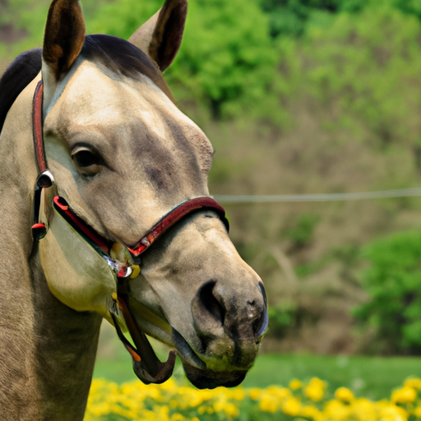
AHALTEKE ATLARYNYŇ HUSUSYÝETLERI
Ahalteke aty, desgalyp ýetişen, atlaryň ähli gutusynda höweslendiriji, ýokary hereketli, hüjüňli we saýlawlygy bilen bellenendir.

Slide 5
AHALTEKE ATLARYNYŇ ÝETIŞDIRILMEGI
Ahalteke atlar, Türkmenistanyň çölleriň agyr şertlerinde ýetişdirilýär. Olar üçin özüne mahsus diyet we terbiýe programmalary amala aşyrylýar.

Slide 6
AHALTEKE ATLARYNYŇ SPORTDAKY ULGAMY
Ahalteke atlar, atly sportyň ähli görnüşlerinde, ýagny at gazandyrmakda, ýolbaşçylykda we atlaryň ýolbaşçylygynda ulanylypdyr.

Slide 7
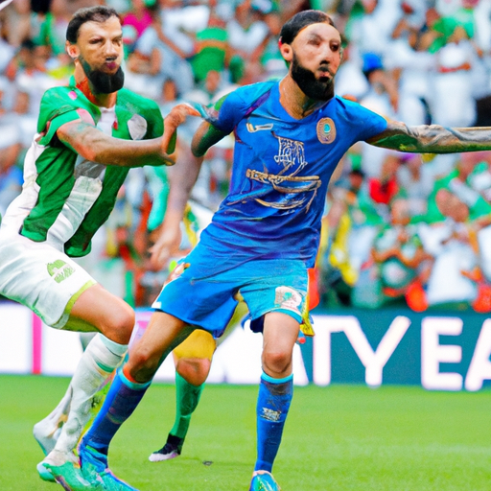
AHALTEKE ATLARYNYŇ GURAMALARY
Ahalteke atlar, ýerine ýetirilen işleri we sportda gazananlary bilen Türkmenistanyň atçylyk sungatynyň mukaddesliklerini saklaýarlar.

Slide 8
AHALTEKE ATLARYNYŇ GELEJEGI
Türkmenistanyň hökümeti we halky, Ahalteke atlarynyň iri çäklendirmesini dowam etdirmäge we olaryň ýerli we halkara derejede tanalmagyny giňeltmäge bagyşlanypdyr.

Slide 9
ÝÜZLENME
Ahalteke atlar, Türkmenistanyň milli bayragydyr. Olar dünýäde atlaryň in iri ýetişdirijilerinden biri bolup durýarlar. Olar türkmen halkynyň ruhy, olaryň sungatynyň we medeniýetiniň simwolydyr.

